Slide 1
品牌：台米
产品规格：3L
发货快递：三通一达
产品名称：B4绿色2档
台米绞肉机3L
发货方式：包邮
赠运费险：赠送
发货时效：48小时
佣金比例：25%
日常价格：109
直播价格：59.9
核心卖点：
1、3L大容量，可满足日常2-3人量；
2、300W国标电机，绞肉、绞菜等多种功能；
3、食品级不锈钢杯，可以直接接触食材，安心食用，且耐摔耐磨，延 长使用寿命；
4、4页旋风大刀片，使食材料理更均匀细腻；
5、安全过热保护装置保护核心部件、延长使用寿命
6、一年质保、只换不修.
7、不建议用绞肉机绞酸菜.
赠品：防滑垫、刀头保护套、刮板、 4页旋风刀片共两套

Slide 2
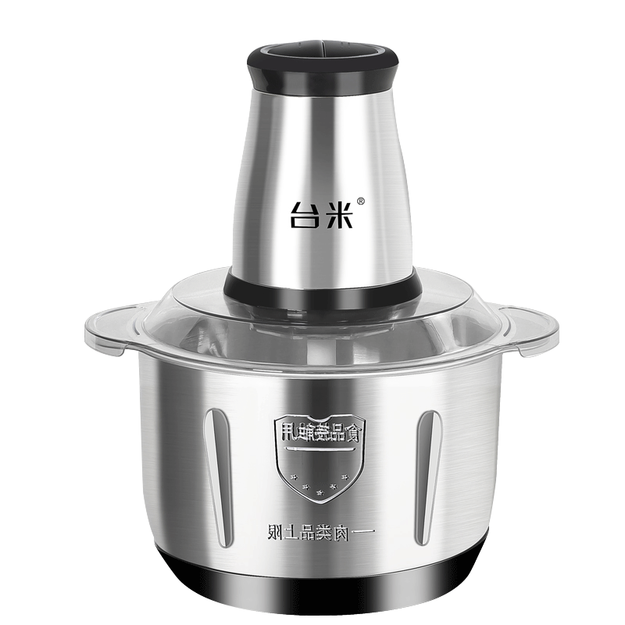
品牌：台米
产品规格：5L
发货快递：三通一达
产品名称：B2两档五页刀5L
台米绞肉机5L双档
发货方式：包邮
赠运费险：赠送
发货时效：48小时
佣金比例：25%
日常价格：129
直播价格：79.9
核心卖点：
1、5L大容量，可满足日常3-5人量；
2、500W国标电机，可以和面、绞肉等多种功能；
3、食品级不锈钢杯，可以直接接触食材，安心食用，且耐摔耐磨，延长使用寿命；
4、5页旋风立体大刀片，使食材料理更均匀细腻；
5、安全过热保护装置保护核心部件、延长使用寿命；
6、一年质保、只换不修.
（不建议用绞肉机绞酸菜）
赠品：防滑垫、刀头保护套、刮板、5页旋风刀片共两套

Slide 3
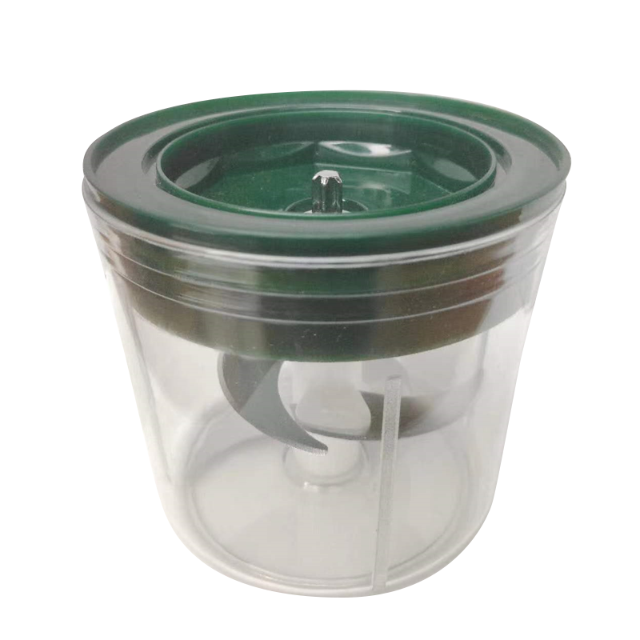
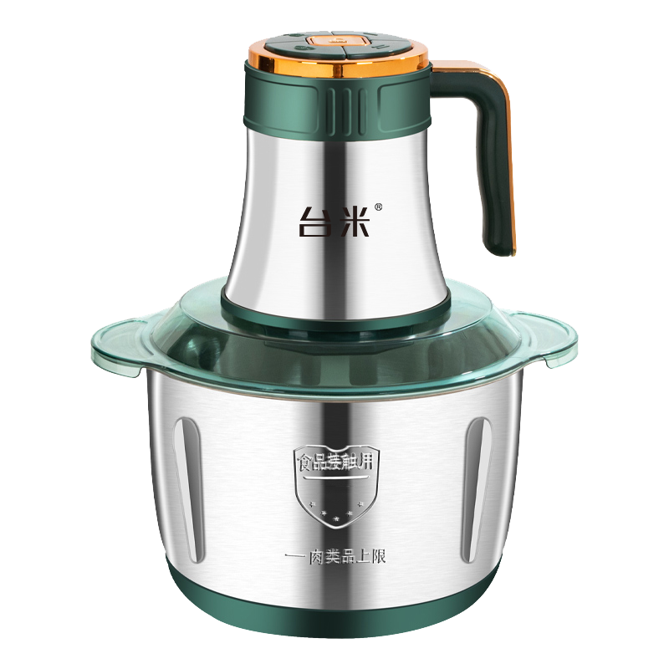
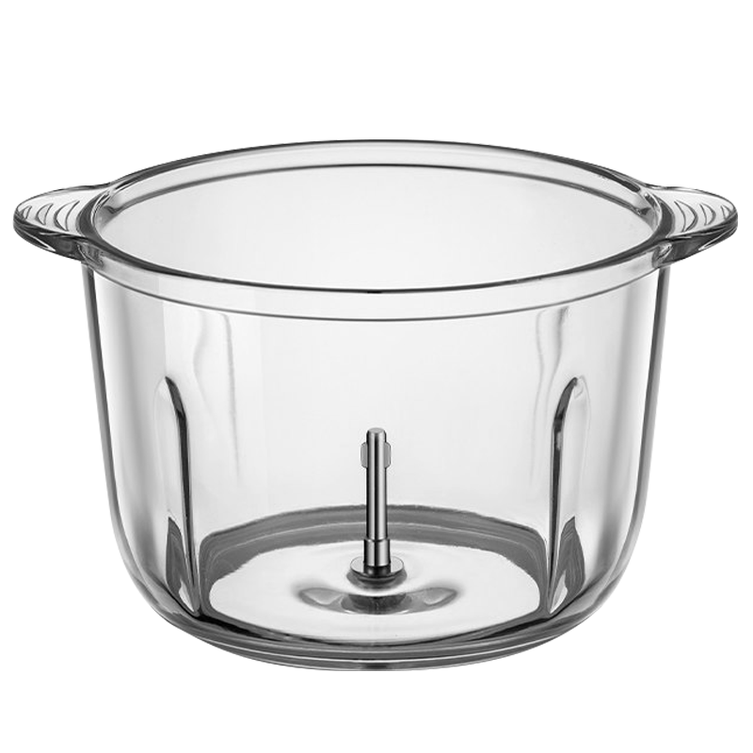
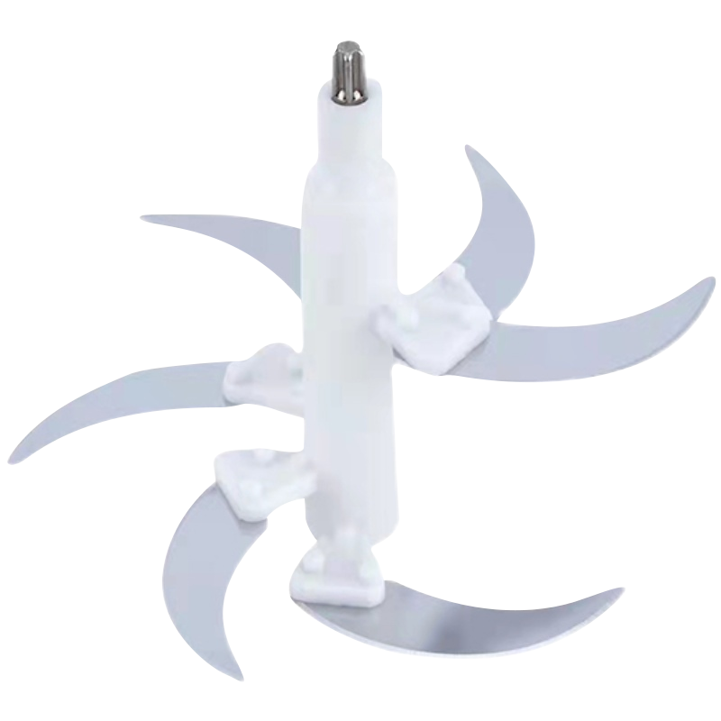
品牌：台米
产品规格：5L
发货快递：三通一达
产品名称：B5五档5L六页刀
台米绞肉机5L5档
发货方式：包邮
赠运费险：赠送
发货时效：48小时
佣金比例：25%
日常价格：149.9
直播价格：99.9
核心卖点：
1、5L大容量，可满足日常3-5人量；
2、500W国标电机，5档升级款、可以和面、绞肉等多种功能；
3、食品级不锈钢杯，可以直接接触食材，安心食用，且耐摔耐磨，延长使用寿命；
4、升级6页旋风立体大刀片，使食材料理更均匀细腻；
5、安全过热保护装置保护核心部件、延长使用寿命；
6、送一个6页刀片、再送一个5升PET食品级杯、再送一个小辅食料理杯
7、一年质保、只换不修.
（不建议用绞肉机绞酸菜）
赠品：防滑垫、刀头保护套、刮板、6页旋风刀片共2套，小料理杯、5L食品级PET塑料杯

Slide 4
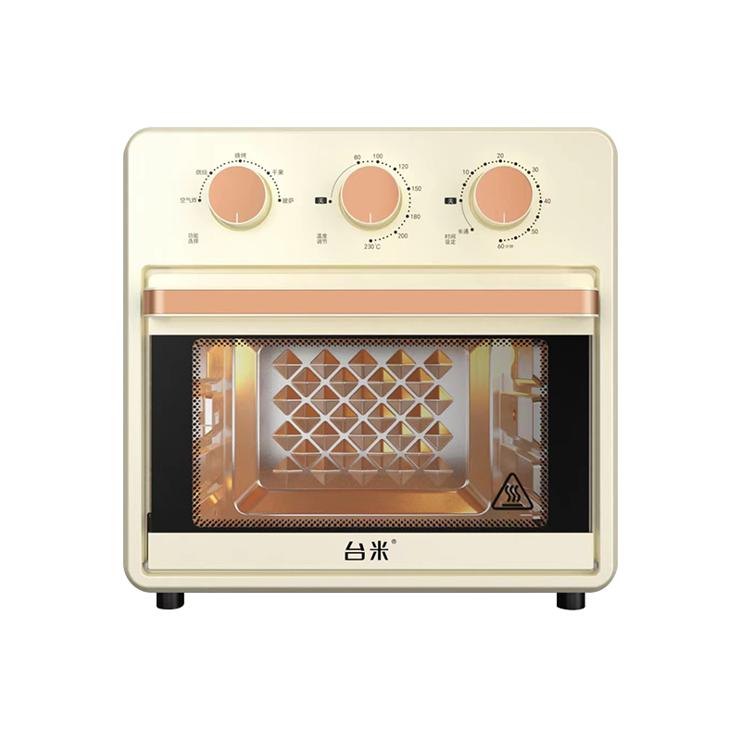
品牌：台米
产品规格：15L
发货快递：三通一达
产品名称：台米空气炸烤箱
发货方式：包邮
赠运费险：赠送
日常价格：499
直播价格：199
发货时效：48小时
佣金比例：15%
核心卖点：
1、15L大容量，可满足日常3-5人量；
2、兼容空气炸锅、烤箱、披萨机、早餐机、电烤盘、干果机、 多士炉；
3、星钻3D内腔、360°立体循环热风，温度可达到230°.
4、钢化玻璃门，耐高温隔热，可视化见证美食变化全过程；
5、可以炸整鸡、薯条、地瓜、干果、披萨、蛋糕等
5、高颜值、高品质.
赠品：烘培手套、烤盘、接渣盘、食谱一套

